Slide 1
ML Ops
Организация исходного кода
otus.ru

Slide 2


Проверить, идет ли запись
Меня хорошо видно
&& слышно?
Ставим “+”, если все хорошо “-”, если есть проблемы

Slide 3










Правила вебинара
Условные
обозначения
Активно
участвуем
Индивидуально
Off-topic обсуждаем
в учебной группе
#канал группы
Время, необходимое
на активность
Пишем в чат
Задаем вопрос
в чат
Говорим голосом
Документ
Вопросы вижу в чате,
могу ответить не сразу
Ответьте себе или
задайте вопрос

Slide 4
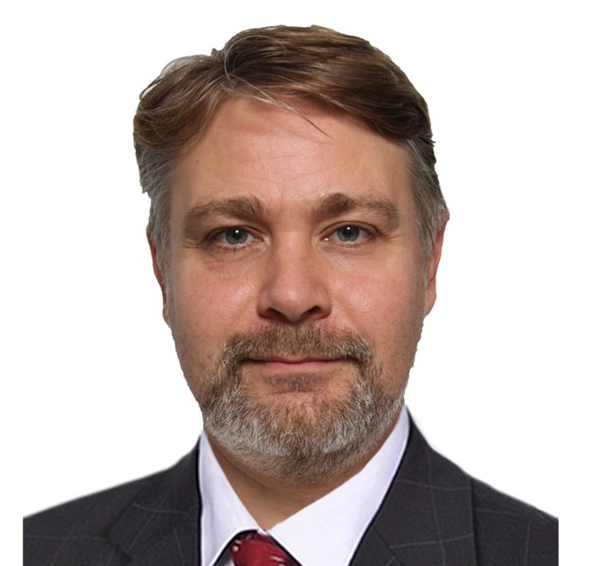
MLOps Организация исходного кода
Тема вебинара
Игорь Стурейко
Teamlead, главный инженер проекта – НИИгазэкономика
Опыт:
Более 15 лет занимался прикладной математикой и мат моделированием
(Data Scientist) (Python, С++) в НИИ ПАО Газпром
Анализ временных рядов, эволюционное развитие сложных систем
+7 (916) 156-07-82 (whatsapp)
@stureiko (TG)

Slide 5
Карта курса
Процессы
Инфраструктура
Подготовка данных
Валидация
Моделирование
Развертывание
Мониторинг

Slide 6
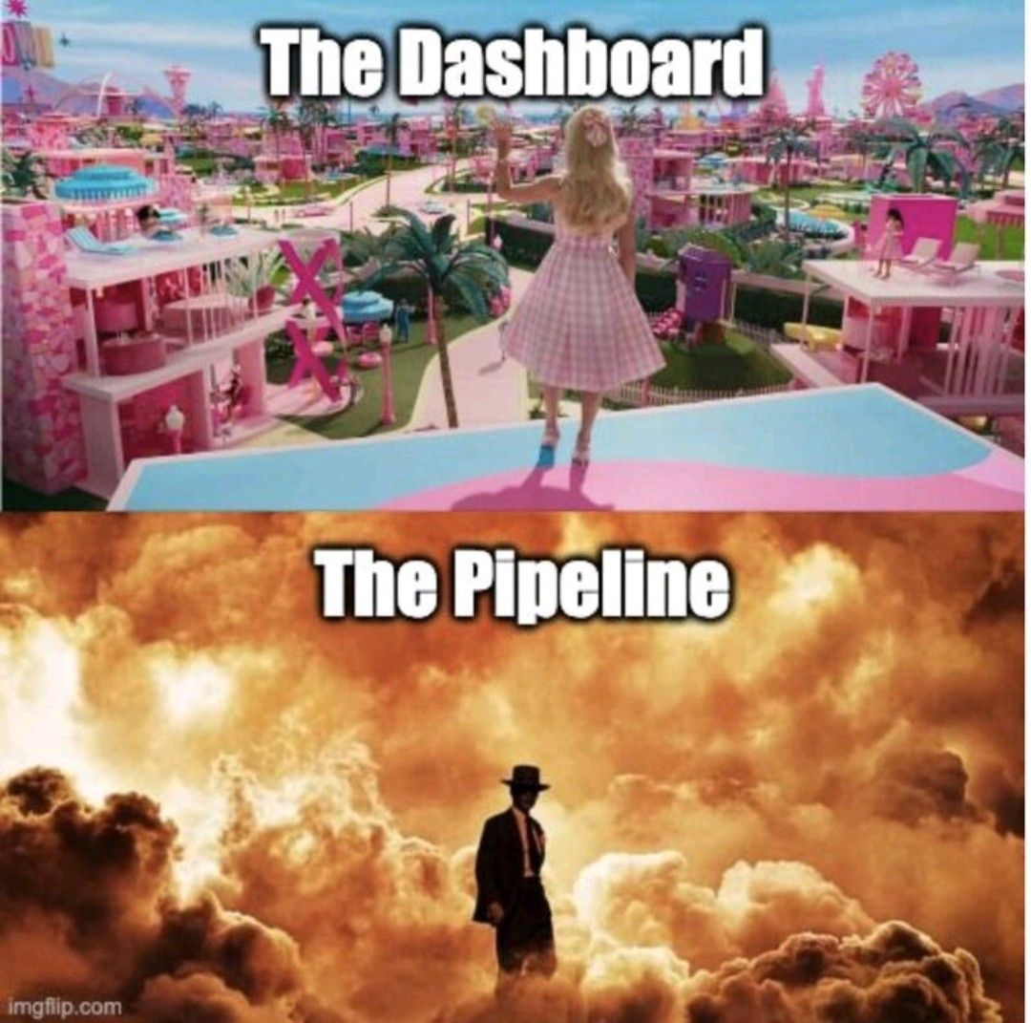
Маршрут вебинара
Знакомство
Каким должен быть хороший код?
Практики Software Engineering
Организация и хранение
Версионирование и отслеживание
Логирование и тестирование

Slide 7
Цели вебинара
К концу занятия вы сможете
1. | Понять что такое качественный / «хороший» код
2. | Понять почему это важно
3. | Познакомиться с лучшими практиками

Slide 8
Смысл
Зачем вам это уметь
1. | Работать в команде с большими массивами данных и кода
2. | Поддерживать проекты после их выхода в прод и ухода из команды автора

Slide 9
Каким должен быть код

Slide 10
Каким должен быть ваш код?
Чистый:
читаемый
понятный вам и вашим коллегам
Эффективный:
модульный
переиспользуемый
организованный
Production-ready
контроль зависимостей
покрыт тестами
переносимый
Безопасный

Slide 11
Организация кода

Slide 12
Организация кода
Типовые вопросы:
где лежат исходные коды?
как запустить у себя на компьютере / в облаке?
как корректно вносить изменения в код?
какие требования к новому коду?
куда сохранить новый файл?
как проверить, что ничего не сломалось?

Slide 13
Организация кода
Типовые вопросы:
где лежат исходные коды?
как запустить у себя на компьютере / в облаке?
как корректно вносить изменения в код?
какие требования к новому коду?
куда сохранить новый файл?
как проверить, что ничего не сломалось?
Совет - создать файл CONTRIBUTING.md / README.md в репозитории, с ответами на эти вопросы

Slide 14

Чистый код
Названия переменных
Комментарии
Документирование (Sphinx)
Следование PEP8

Slide 15

Модульный код
От блокнотов - к Функциям, Классам, Модулям.
Измеряем время выполнения и следим за памятью
Следуем не только общим практикам, но и командным договоренностям

Slide 16
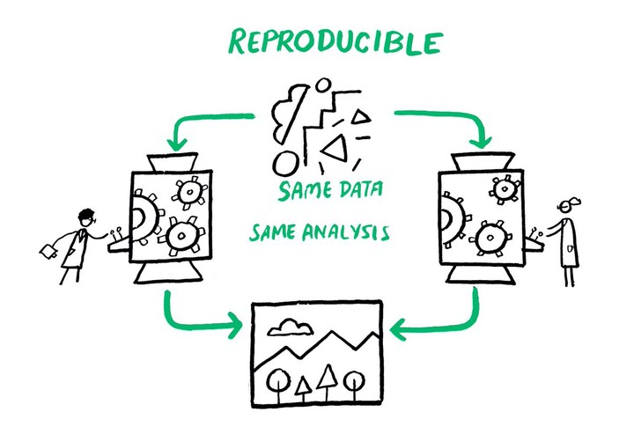
Воспроизводимый код
Уровни изоляции кода:
виртуальные окружения (venv)
conda containers
docker containers

Slide 17
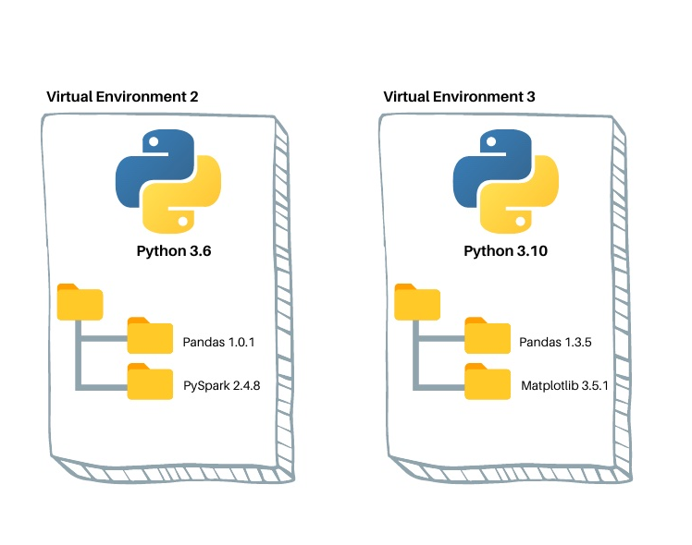
Запуск кода с заданными параметрами
Виртуальное окружение python:
позволяет зафиксировать версию интерпретатора
позволяет установить конкретные версии пакетов без конфликта с системными
Множество инструментов
venv
pipenv
poetry
conda

Slide 18

Сборка пакетов
Собственные python пакеты:
для конфигурации setup.cfg (или setup.py)
легко переиспользовать общий код
можно изменять на лету
pip install –editable .
собирать пакеты для распространения
python -m build
загружать в репозитории пакетов PyPI
python -m twine

Slide 19







Где хранить исходный код
Gitea

Slide 20



Изменения в исходном коде
GitHub Issue

Slide 21
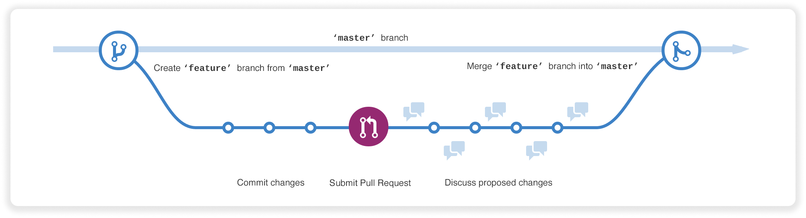
Как внести изменения
Все изменения должны быть привязаны к тикетам
Все изменения вносятся в ветках git
шаблон имени ветки - feature/<No тикета>-описание
В основные ветки код попадает через Pull Request
PRы проходят Сode Review

Slide 22
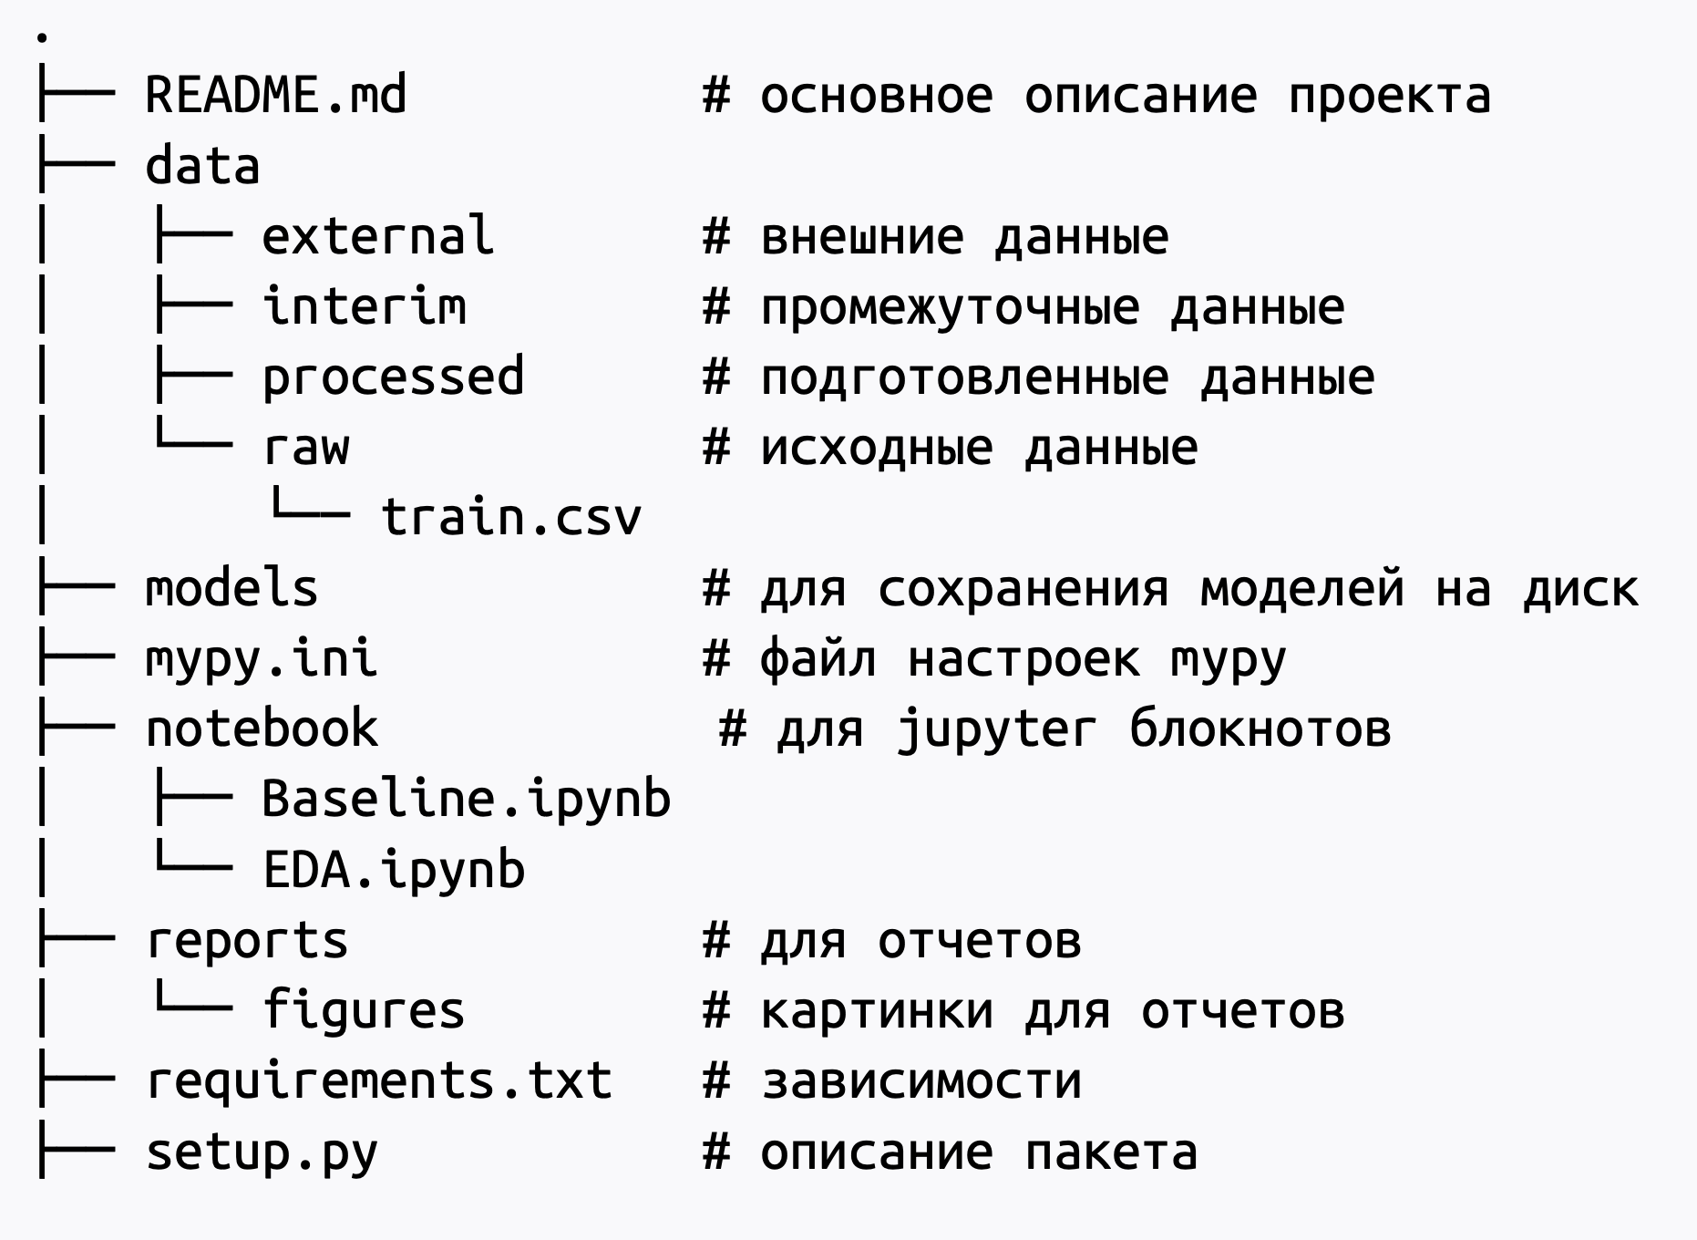
Куда сохранить файл

Slide 23
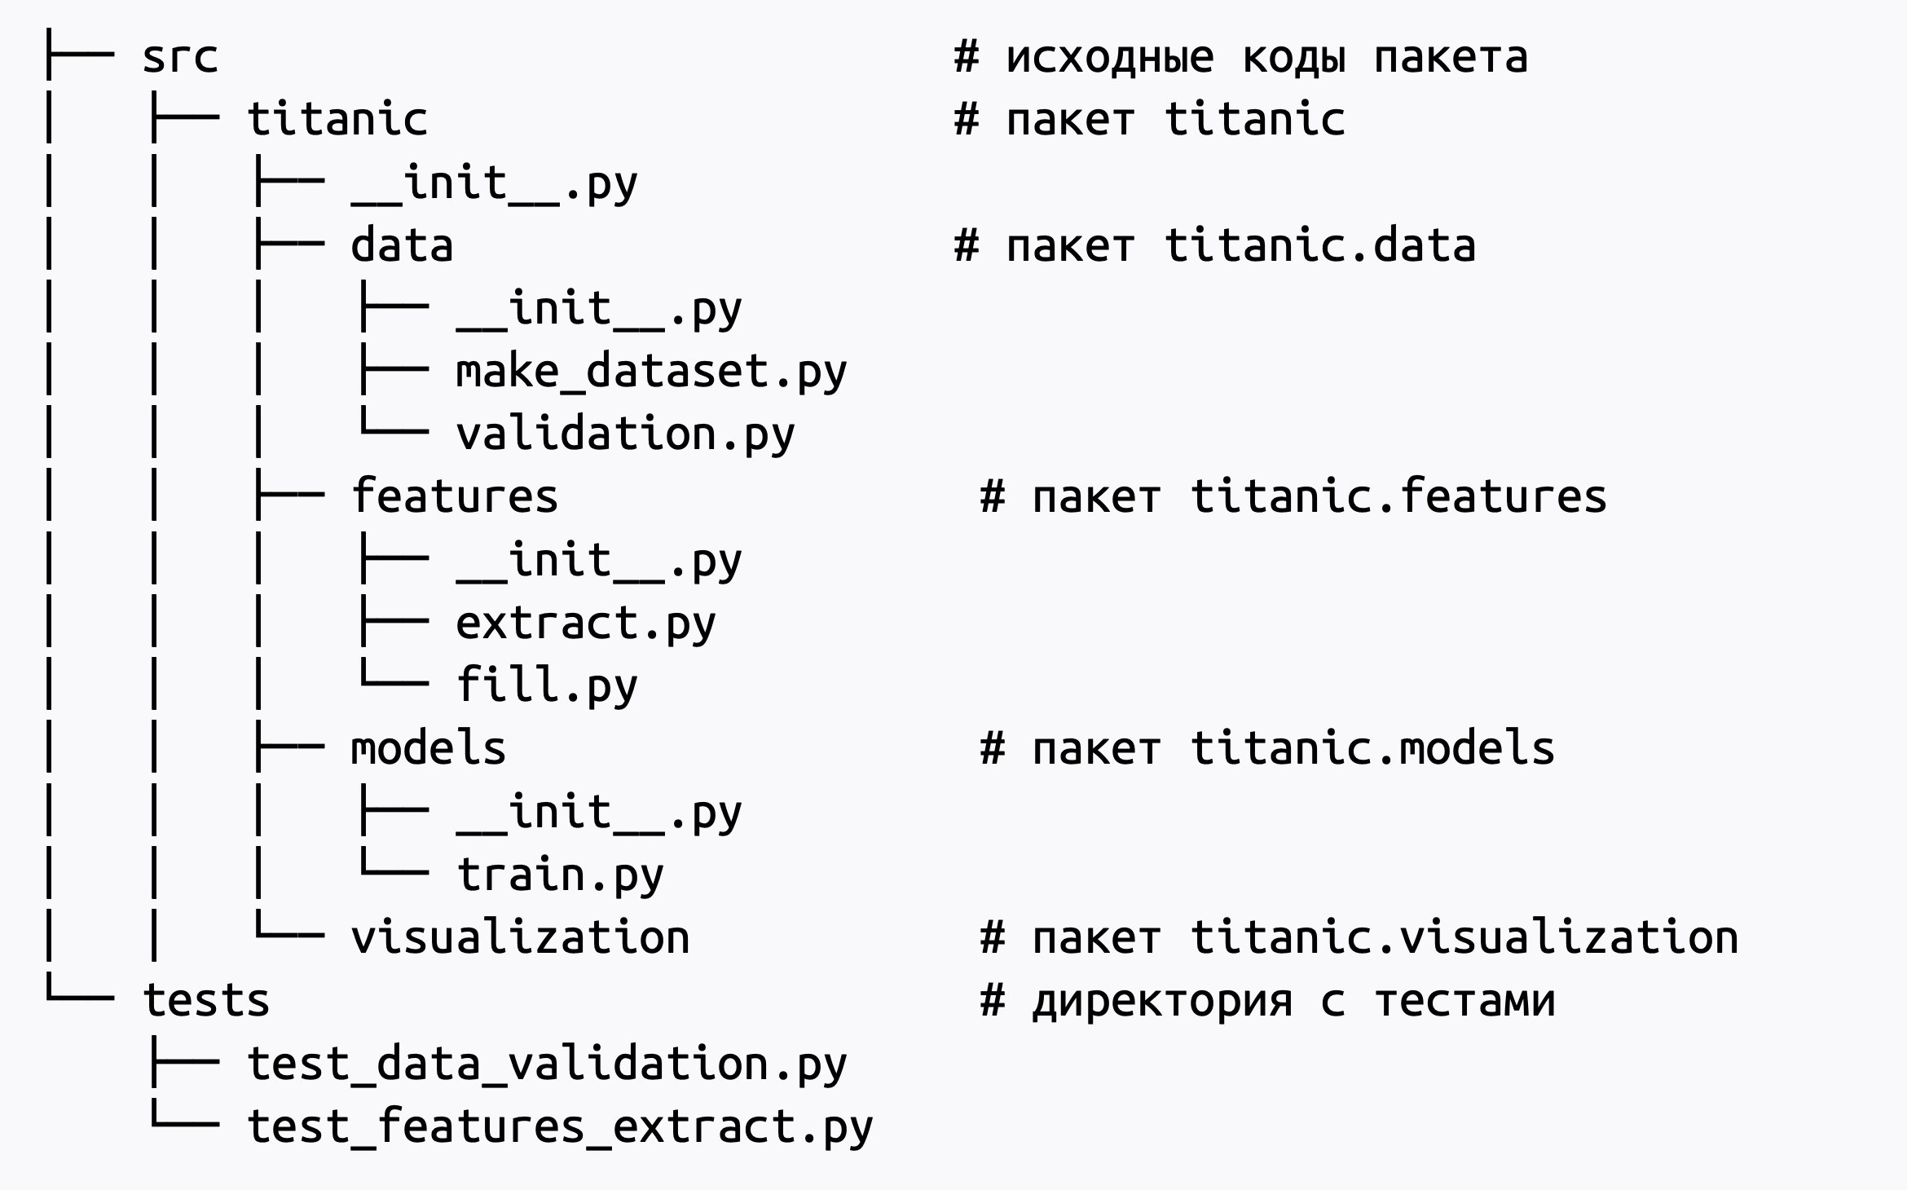
Куда сохранить файл

Slide 24

Cookiecutter
Cookiecutter - библиотека шаблонов проектов на любом языке программирования
Cross-Platform (Python lib)
Шаблоны на базе Jinja2
Есть готовые community шаблоны

Slide 25
Cookiecutter DataScience
https://drivendata.github.io/cookiecutter-data-science/
Готовый шаблон для DS проектов
Возможность изменять шаблон
Вариант на занятии взят из этого шаблона

Slide 26
Модели ветвления
GitHub Flow
GitLab Flow
Git Flow
Trunk based development

Slide 27
Требования к коду
Форматирование кода в соответствии с PEP8
autopep8
black
pycodestyle
yapf
Статический анализ
flake8
mypy - анализ типов
pylint - жалуется почти на все :)

Slide 28



Безопасность кода
Bandit - это инструмент, предназначенный для поиска типичных проблем безопасности в коде на языке Python.
Safety
Snyk

Slide 29

Тестирование кода - Pytest
Как проверить, что ничего не сломалось?
CodeReview
Модульное тестирование
Pytest
Unittest
Покрытие кода тестами
Pytest-cov (pytest --cov=src tests)
Continuous Integration

Slide 30
Тестирование кода
Минимум, что нужно для тестов - функция с префиксом test_
Проверка с помощью ключевого слова assert
Наборы тестов и отчеты
Более сложные варианты шаблона Arrange-Act-Assert (Given-When-Then) с помощью fixtures

Slide 31

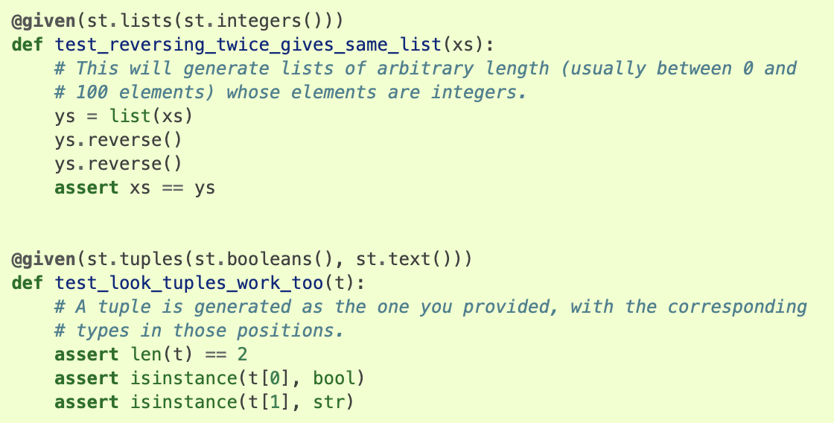
Тестирование ML - Hypothesis
Инструмент для тестирования ML кода

Slide 32
Логирование. logging вместо print
Возможности настраивать уровни
Включать / отключать вывод
Печатать не только на экран, но и в файл
Гибкие настройки форматирования
import logging
logger = logging.getLogger()
logger.setLevel(logging.ERROR)
console_handler = logging.StreamHandler()
log_format = '%(asctime)s | %(levelname)s: %(message)s’
console_handler.setFormatter(logging.Formatter(log_format))
logger.addHandler(console_handler)
logger.debug('Here you have some information for debugging.’)
logger.info('Everything is normal. Chill!’)
logger.warning('Something unexpected but not important.’)
logger.error('Something unexpected and important happened.’)
logger.critical('OMG!!!')

Slide 33
Continuous integration
Практика предлагает как можно чаще делать коммиты / вливать код из feature веток
Перед коммитом / слиянием веток прогоняются тесты - как правило на независимом окружении
Документирование
Sphinx
ReadTheDocs
MkDocs
Готовые инструменты
GitHub actions
Gitlab CI
Jenkins

Slide 34
Список материалов для изучения
Роберт Мартин «Чистый код»
Макконнелл С. «Совершенный код»

Slide 35
Практика
Создайте fork репозитория https://github.com/sdukshis/otus-ml-skel
Скопируйте себе свой fork репозитория с помощью git clone
Настройте окружение, следуя инструкциям в CONTRIBUTING.md
Запустите в окружении jupyter и выполните ноутбук EDA.ipynb
Создайте issue в github по заполнению пропущенных значений в Age
Создайте локально в git ветку: git checkout -b feature/...
Добавьте код и создайте commit: git commit -am”описание изменений”
Отправьте изменения на github и создайте PR в main ветку git push --set-upstream origin <имя ветки>

Slide 36
Практика-2
Отформатируйте код локально с помощью black black src
Проведите статический анализ с mypy и исправьте ошибки mypy src
Проведите анализ с pylint и исправьте несколько ошибок pylint src
Оцените итоговый pylint score
Отправьте изменения на github и создайте PR в main ветку
Прогоните тесты с вычислением покрытия pytest --cov=src tests
Добавьте тесты на новый функционал или уже существующий
Вычислите новое покрытие тестами
Отправьте изменения на github и создайте PR в main ветку

Slide 37

Вопросы?
Ставим “+”,
если вопросы есть
Ставим “–”,
если вопросов нет

Slide 38
Рефлексия

Slide 39
Цели вебинара
К концу занятия вы сможете
1. | Понять что такое качественный / «хороший» код
2. | Понять почему это важно
3. | Познакомиться с лучшими практиками

Slide 40


Рефлексия
С какими впечатлениями уходите с вебинара?
Как будете применять на практике то,
что узнали на вебинаре?

Slide 41
Заполните, пожалуйста,
опрос о занятии
по ссылке в чате

Slide 42
Cледующие вебинары
Спасибо за внимание!
11.09.23 – Взаимодействие с командой
Игорь Стурейко
Teamlead, главный инженер проекта – НИИгазэкономика
Опыт:
Более 15 лет занимался прикладной математикой и мат моделированием
(Data Scientist) (Python, С++) в НИИ ПАО Газпром
Анализ временных рядов, эволюционное развитие сложных систем
+7 (916) 156-07-82 (whatsapp)
@stureiko (TG)

